Slide 1
Elements of a story
Introduce your main character
Describe them (physical / personality attributes) and what they like/love to do.
Talk about an event that happened to them
Come up with a conflict or problem
Resolve the problem
Conclude the story
**Keep your story in PRESENT TENSE (it’s happening right now) and in active voice.**

Slide 2
Hay una muchacha. La muchacha tiene
hambre. Ella tiene mucha hambre. A la
muchacha, le encanta la pizza. Ella quiere
una pizza hoy. En la cafetería, hay pizza
todos los dias, pero hoy la pizza tiene
pescado! ¡Qué asco!

Slide 3
Hay una muchacha que se llama Katerina. Katerina trabaja en un restaurante todos los días. Un día, un hombre va al restaurante y pide una ensalada de frutas. Al hombre, le encanta la ensalada de frutas. Cuando Katerina va a servir la ensalada de frutas ella camina hacia el hombre, pero rápidamente ella tropieza y tira la fruta encima del hombre! Oh no! Pero, el hombre no está enojado. Al hombre le encanta la ensalada de frutas y come toda la ensalada de frutas. Él grita, ¡Qué sabroso!

Slide 4
Hay un chico que se llama Pedro. Pedro come huevos para el desayuno. Él prefiere beber el jugo de naranja con los huevos. Hoy Pedro va al gimnasio y tiene sed. Pedro tiene mucha sed pero no tiene jugo. Pedro agarra el jugo de otra persona. ¡Ay no! ¡Pero el jugo no es jugo! Es sopa de verduras. ¡Que asco!

Slide 5
Hay un muchacho que se llama Juan. Cada día Juan juega videojuegos en su casa. Nunca trabaja. Los fines de semana, Juan va al cine para ver una película. Un día, Juan va al cine con su novia. A ella le encantan las películas de horror. Cuando van al cine, la noiva grita, “Tengo hambre y tengo sed.” Juan compra un refresco y papas fritas con Ketchup. Cuando camina con su novia, Juan tropieza y tira las paps fritas con ketchup y el refresco encima de su novia. La novia esta enojada y grita, “Eres tonto!” Juan ya no tiene una novia.

Slide 6
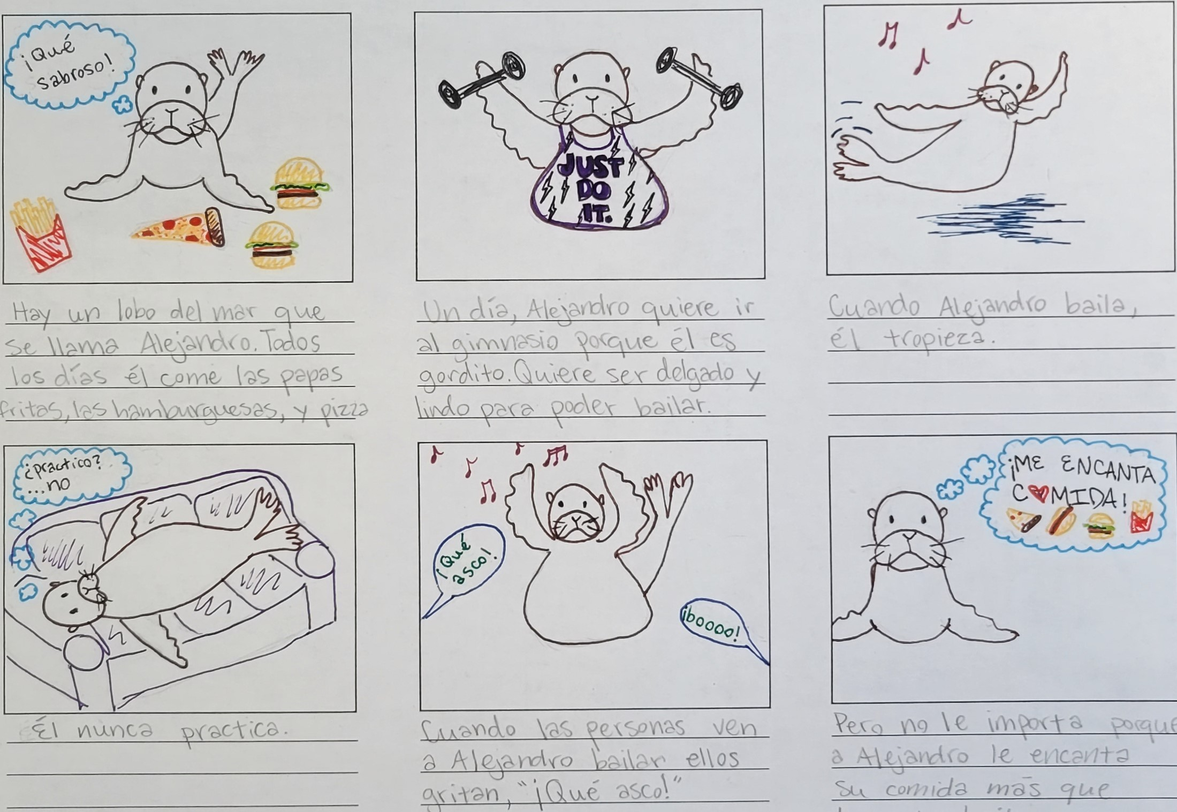

Slide 7
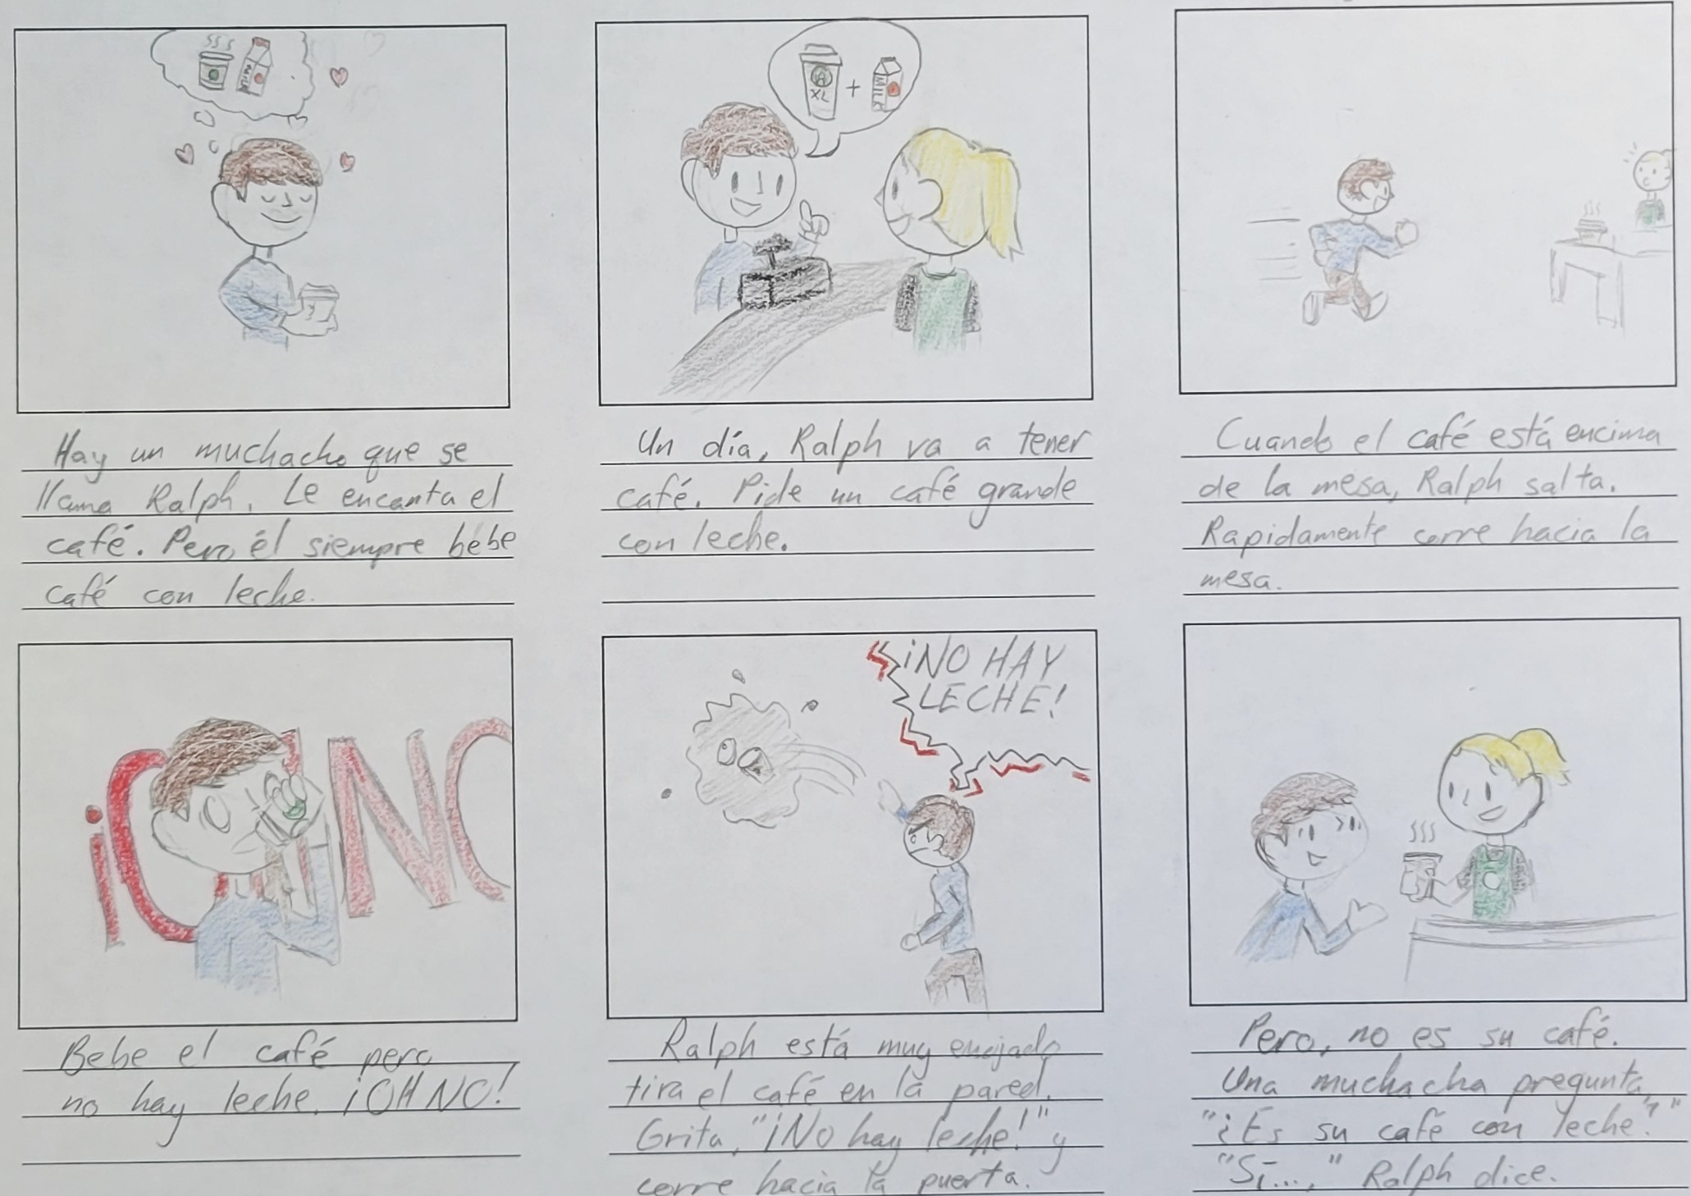

Slide 8
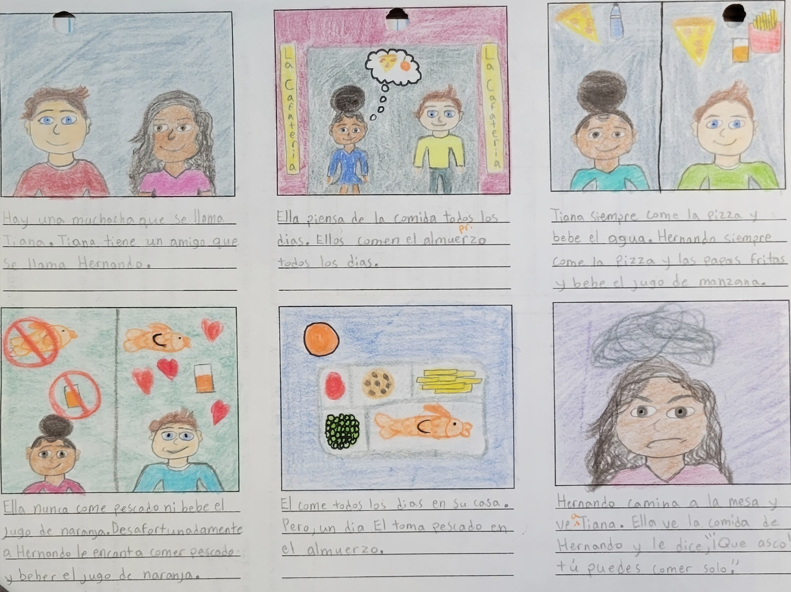

Slide 9
